Slide 1

윤성우 저 열혈강의 C++ 프로그래밍 개정판
윤성우의
열혈 C++ 프로그래밍
Chapter 05. 복사 생성자

Slide 2









Chapter 05-1. '복사 생성자'와의 첫 만남
윤성우의
열혈 C++ 프로그래밍
윤성우 저 열혈강의 C++ 프로그래밍 개정판

Slide 3
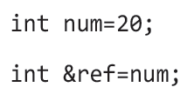
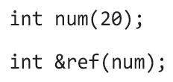
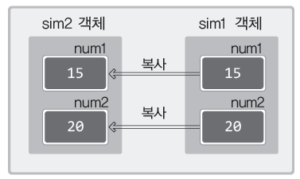
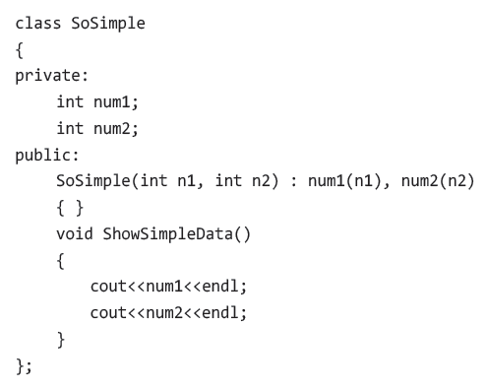
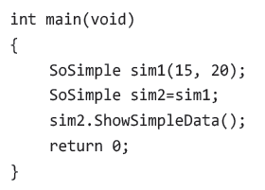
C++ 스타일의 초기화 방법 ( 생성자의 호출에 의한 )
윤성우의 열혈
C++ 프로그래밍
C 스타일 초기화
C++ 스타일 초기화
이렇듯, 다음 두 문장은 실제로 동일한 문장으로 해석된다.
SoSimple sim2=sim1;
SoSimple sim2(sim1);
대입연산의 의미처럼 실제 멤버 대 멤버의 복사가 일어난다!

Slide 4
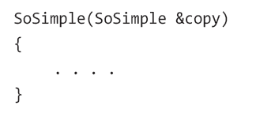
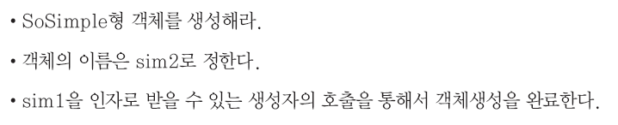
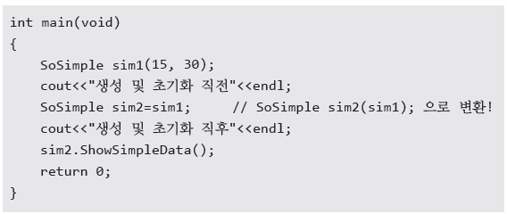
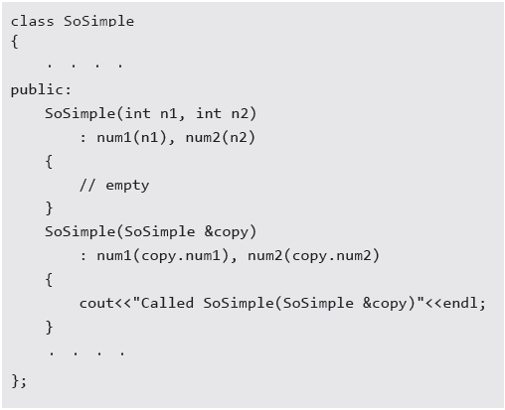
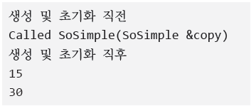
SoSimple sim2(sim1);
윤성우의 열혈
C++ 프로그래밍
SoSimple sim2(sim1)의 해석!
SoSimple sim2=sim1 은 묵시적으로 SoSimple sim2(sim1) 으로 해석이 된다.
실행결과

Slide 5
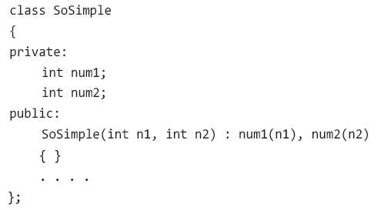
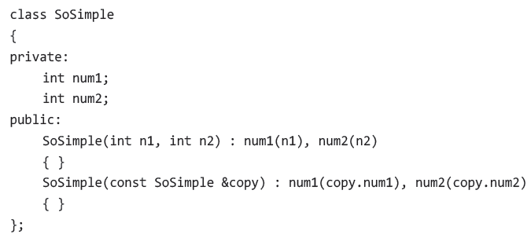
역시 자동으로 삽입이 되는 디폴트 복사 생성자
윤성우의 열혈
C++ 프로그래밍
자동으로 생성되는 것들 ?
디폴트생성자/ 디폴트소멸자/ 디폴트복사생성자
복사 생성자를 정의하지 않으면, 멤버 대 멤버의 복사를 진행하는 디폴트 복사 생성자가 삽입된다.

Slide 6


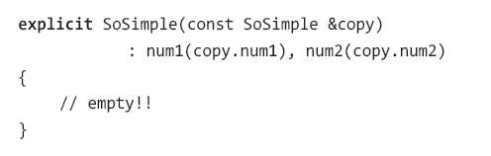
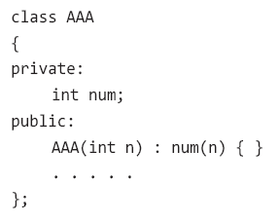
키워드 explicit
윤성우의 열혈
C++ 프로그래밍
묵시적
명시적
이러한 묵시적 형 변환은 복사 생성자를 explicit으로 선언하면 막을 수 있다.
AAA 생성자를 explicit 로 선언하면, AAA obj=3 과 같은 묵시적 형태로 객체 생성 을 거부 !

Slide 7
Chapter 05-2. ‘깊은 복사’와 ‘얕은 복사’
윤성우의
열혈 C++ 프로그래밍
윤성우 저 열혈강의 C++ 프로그래밍 개정판

Slide 8
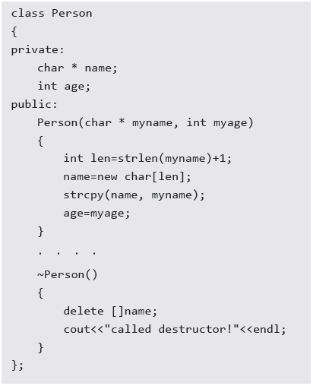
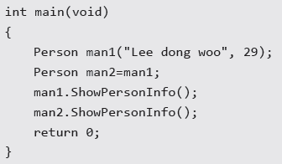
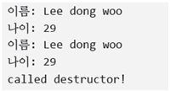
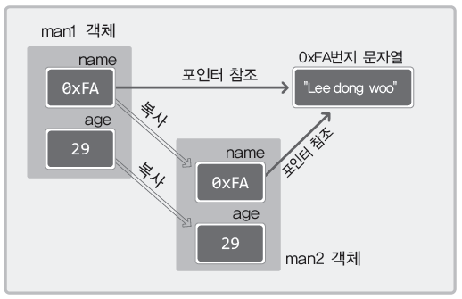
디폴트 복사 생성자(공짜)의 문제점 =‘얕은복사’
윤성우의 열혈
C++ 프로그래밍
실행결과
객체 소멸 시 문제가 되는 구조!!! 얕은 복사!
디폴트 복사 생성자가 무식하게 그냥 카피하게 놔둬서는 안돼

Slide 9
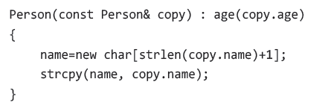
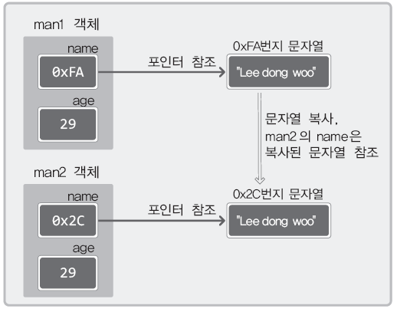
‘깊은 복사’를 위한 복사 생성자의 정의
윤성우의 열혈
C++ 프로그래밍
깊은 복사를 구성하는 복사 생성자!!!
문제가 되는 name 을 따로 생성하도록 고려해야

Slide 10
Chapter 05-3. 복사 생성자의 호출시점
윤성우의
열혈 C++ 프로그래밍
윤성우 저 열혈강의 C++ 프로그래밍 개정판

Slide 11
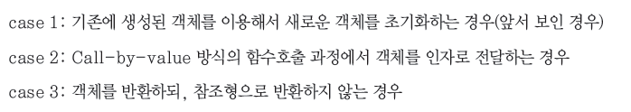

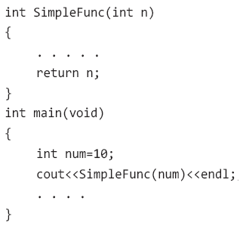
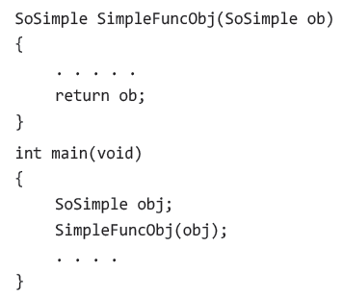
복사 생성자가 호출되는 경우
윤성우의 열혈
C++ 프로그래밍
메모리 공간의 할당과 초기화가 동시에 일어나는 상황.
새로운 인스탄스를 만들어복사하는 상황에서 불린다!
case 1
인자 전달 시 선언과 동시에 초기화
case 2 & case 3
반환 시 메모리
공간 할당과 동시에 초기화

Slide 12
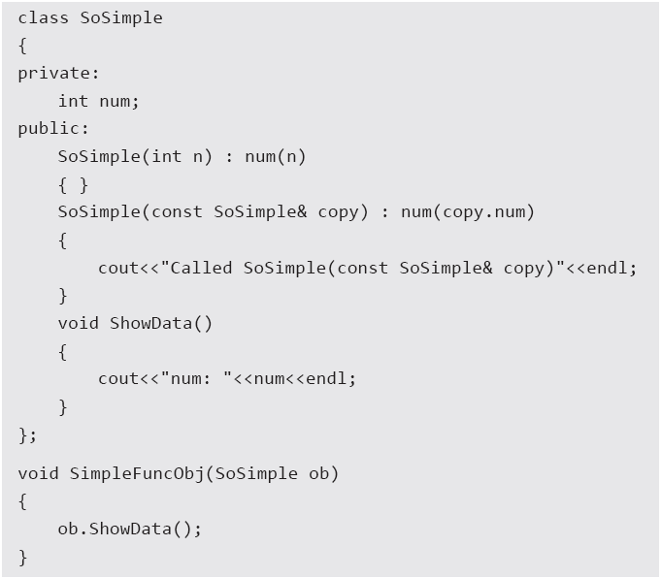
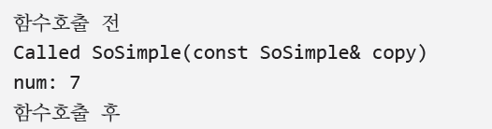
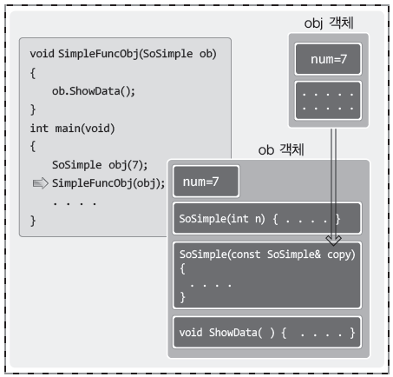
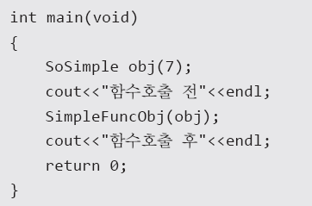
복사 생성자의 호출 case의 확인1
윤성우의 열혈
C++ 프로그래밍
실행결과

Slide 13
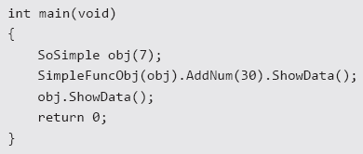
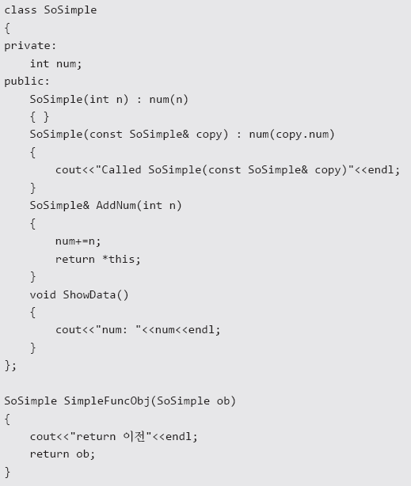
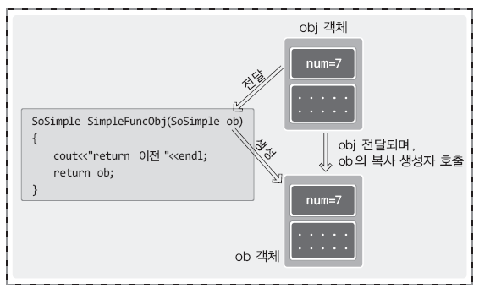
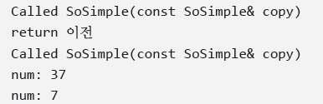
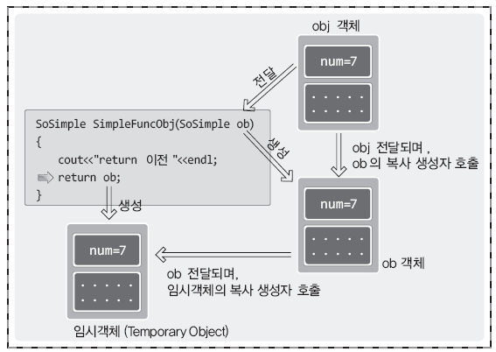
복사 생성자의 호출 case의 확인2
윤성우의 열혈
C++ 프로그래밍
인자 전달에 의한
복사 생성자 호출
반환에 의한
복사 생성자 호출
실행결과

Slide 14
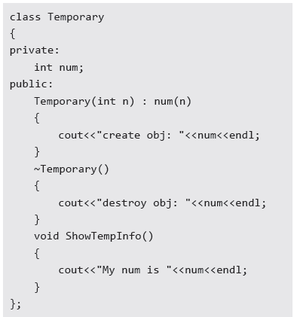
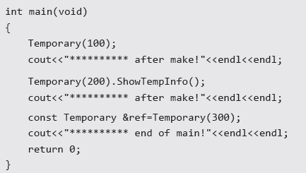
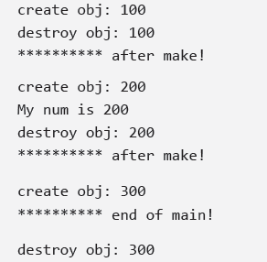


반환할 때 만들어진 객체의 소멸 시점
윤성우의 열혈
C++ 프로그래밍
참조값이 반환되므로 참조자로 참조 가능!
Main() 끝에서 해제되므로 그때 소멸자를 부름!
실행결과

Slide 15

Chapter 05가 끝났습니다. 질문 있으신지요?

